Slide 1
“立德树人”战略思考下的2020年中考历史考备
经验交流

Slide 2
2020年我们面临的教育新形势
2020年我们中考历史备考的新策略

Slide 3
2020年我们面临的教育新形势

Slide 4
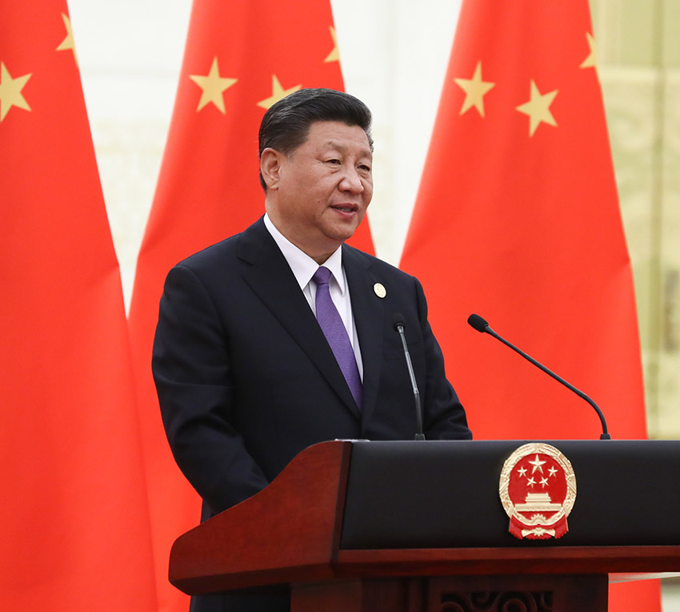
2020年我们面临的教育新形势
一、我们国家的教育新发展
党的十八大以来，我们围绕培养什么人、怎样培养人、为谁培养人这一根本问题，全面加强党对教育工作的领导，坚持立德树人，教育事业中国特色更加鲜明，教育现代化加速推进。
——2018年5月2日习总书记在北京大学师生座谈会上发表讲话
2018年9全国教育大会在北京召开。中共中央总书记、国家主席、中央军委主席习近平出席会议并发表重要讲话。他强调，在党的坚强领导下，全面贯彻党的教育方针，坚持马克思主义指导地位，坚持中国特色社会主义教育发展道路，坚持社会主义办学方向，立足基本国情，遵循教育规律，坚持改革创新，培养德智体美劳全面发展的社会主义建设者和接班人。

Slide 5
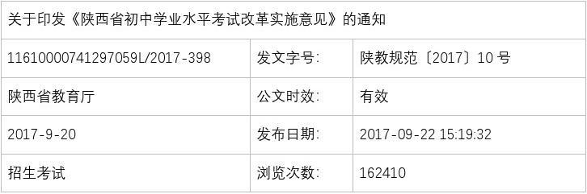
二、陕西中考的新变化
稳步推进初中学业水平考试省级统一命题，坚持以课程标准为命题依据，不得制定考试大纲，不断提高命题水平。省级教育行政部门要结合实际，对各学科考试时长，容量难度等提出规范要求试题命制，既要注重考察基础知识，基本技能还要注重考察思维过程，创新意识和分析问题，解决问题的能力，结合不同学科特点合理设置试题结构，减少机械记忆试题和客观性试题比例，提高探究性开放性综合性试题比例，积极探索跨学科命题拓宽试题材料选择范围，丰富材料类型，确保材料的权威性，杜绝政治性和科学性错误，充分考虑乡城乡学生学习的生活实际，增强情景创设的真实性，典型性和适切性，提高试题情景设计水平。

Slide 6
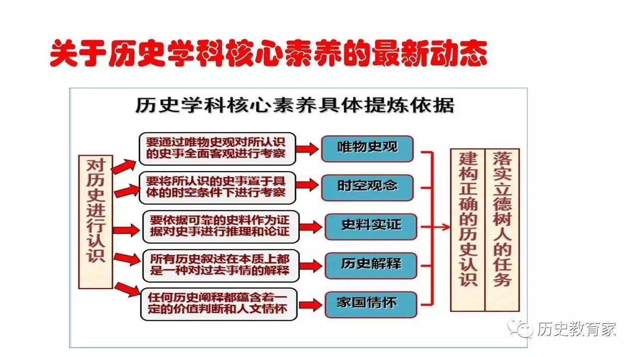
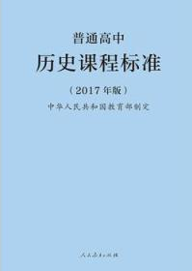
三、陕西中考历史学科的新内涵
（一）渗透核心素养

Slide 7
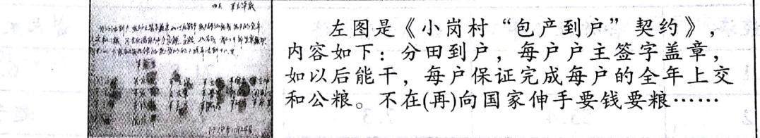
1、、唯物史观：人类社会发展的客观基础及规律。如：社会存在决定社会意识、生产力决定生产关系、经济基础决定上层建筑等。使中学生成为一名合格的社会主义事业接班人
根据材料四,指出小岗村村民为什么要签订这个契约?

Slide 8
2、时空观念：在特定的时空框架下解读历史事件。旨在培养学生认识现实社会时，能够将认识的对象置于具体的时空条件下进行认识。
（1）时间概念
三国两晋
南北朝
夏朝
商朝
周朝
汉朝
隋朝
唐
朝
宋朝
元朝
明朝
清朝
秦朝
前2070年
前1600年
前1046年
前221年
前202年
618年
220年
581年
960年
1271年
1368年
1636年

Slide 9
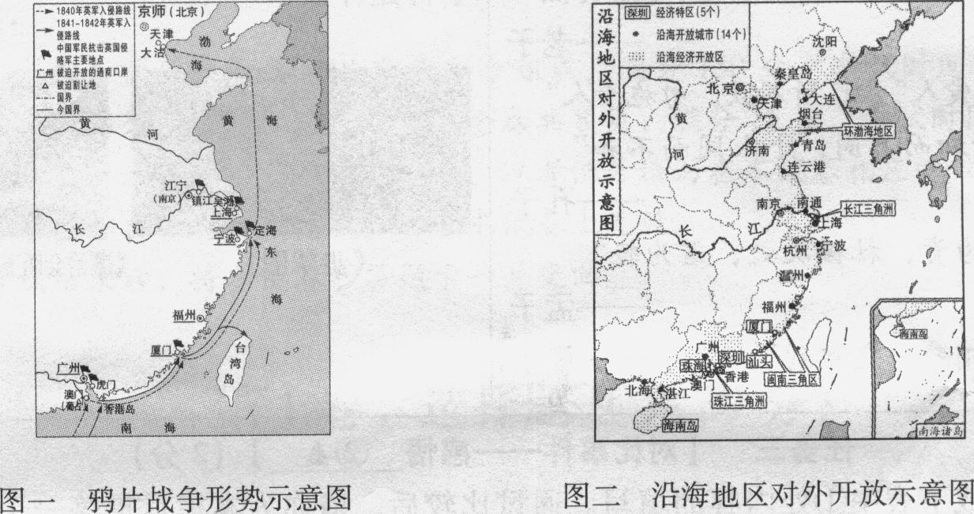
（2）空间概念
下列地图中近现代的两次开放，分别对中国社会经济产生了什么影响？

Slide 10
3、史料实证：史料是认识历史事件途径。旨在培养学生以实证精神处理现实问题。
材料一 东周时期王室财政越来越拮据，周平王死，周桓王无力治办丧事，派使者到鲁国求赙(fu)。
---《文物春秋战国史》
结论： 诸侯强大 王室衰微

Slide 11
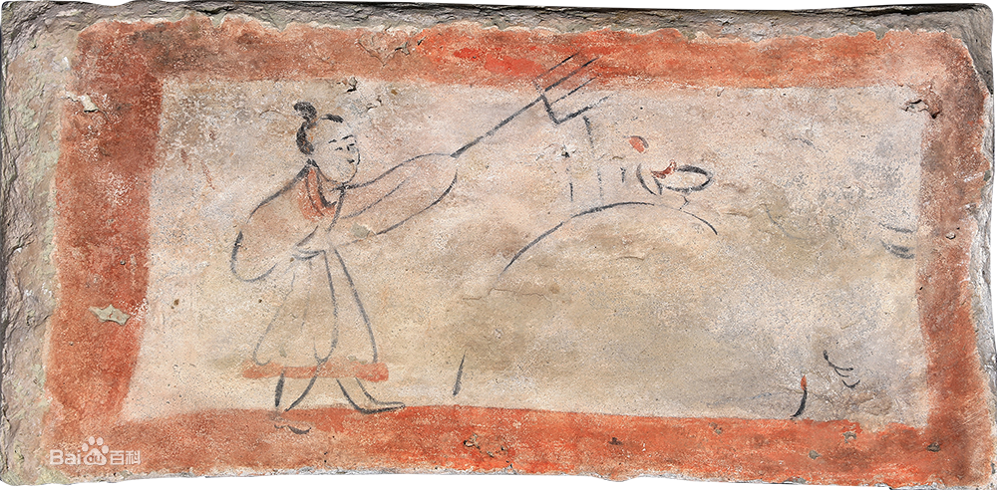
葵丘会盟（缺图图）
此图是在甘肃省嘉峪关出土，扬场是一种劳动，就是打下来的谷子等作物扬一下，把壳去掉留下谷子。这位农夫头戴角巾，身着长衫，手持四齿长叉奋力扬起。
扬场图

Slide 12
4、历史解释：以史料为依据，对历史事物进行客观评判旨在培养学生面对现实社会与生活中的问题，能够以全面、客观、辩证。
例：谚曰：“湖广熟，天下足。”
——（明）李釜源《地图综要》
指出该谚语最早出现的时期及反映的问题。

Slide 13
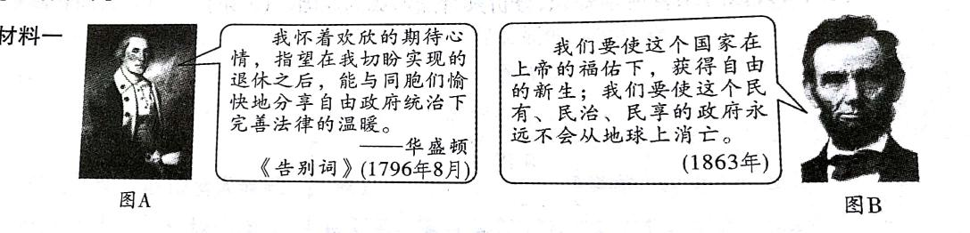
5、家国情怀：分辨历史上的真伪、善恶、进步与倒退，以及公平、正义与否的能力旨在将学生将对历史的认识延伸到对自身成长和现实社会的认识的层面培养社会责任和人文情怀。
例2：
立德树人：通过人物感受精神获得智慧和人性滋养
学科素养：（现代公民）

Slide 14

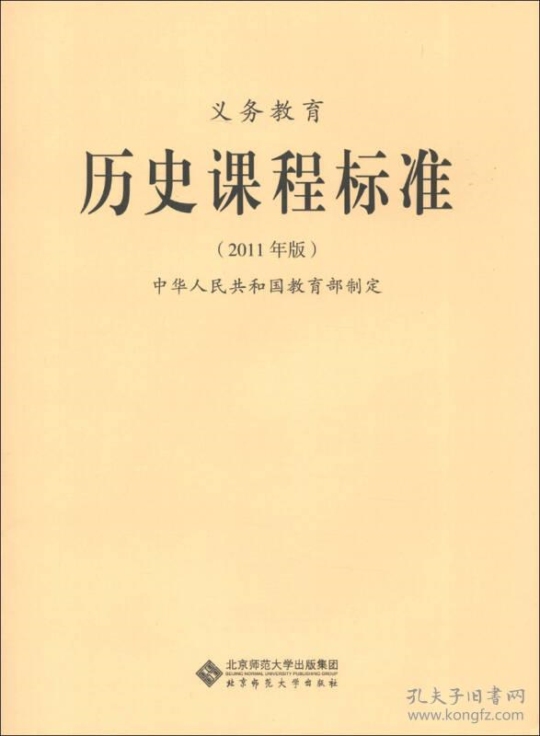
（二）初中历史新课程标准（2019年修订）
当今世界正在发生广泛而深刻的变化，全面建设小康社会，加快推进社会主义现代化是时代赋予中国人民的崇高使命。为完成这一使命，历史教育要在唯物史观和中国特色社会主义理论体系的指导下，为提高国民素质，加强民族凝聚力，培育具有中国特色社会主义核心价值观的公民发挥重大的作用。 历史教育对弘扬以爱国主义为核心的民族精神和以改革创新为核心的时代精神，传承人类文明的优秀传统，提高国民的人文素养，树立正确的世界观、人生观和价值观，有着重要的作用。通过历史课程的实施，使学生了解和认识人类社会的发展历程，从历史的角度观察和思考社会与人生，从历史中汲取智慧，从而提高学生的综合素质，使学生得到全面发展。

Slide 15
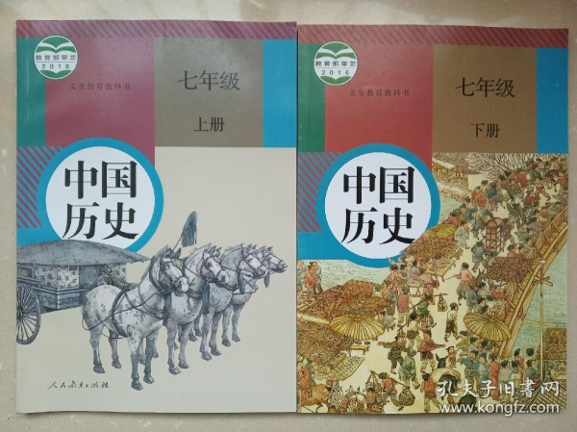
2020年我们面临的教育新形势
（三）新编部编新教材
七年级中国古代史以传承中华优秀文化和独特文明以及历代基本特征为核心注重统一，多民族国家的形成与发展过程，同时重视中外交流的发展

Slide 16

八年级中国近代史以中华民族对外反抗帝国主义侵略，对内反对封建专制独裁统治的救亡图存为主线，兼顾现代化因素
新民主主义革命时期(1919~1949年)
1.新民主主义革命兴起时期(1919~1924年)
2.国民大革命时期( 1924~1927年)
3.国共十年内战时期(1927~1937年)
4.全面抗日战争时期(1937~1945年)
5.人民解放战争时期(1945~1949年)

Slide 17

中国现代史突出反映中国人民在中国共产党的领导下进行社会主义建设的成就和社会主义核心价值观，以及中国国际地位的不断提高
1.向社会主义社会的过渡时期(1949~1956年底)
2.社会主义道路的十年探索时期(1956~1966年)
3.文化大革命时期(1966~1976年)
4.社会主义现代化建设新时期(1978~今)(也称为“建设有中国特色的社会主义时期”或“改革开放新时期”)

Slide 18
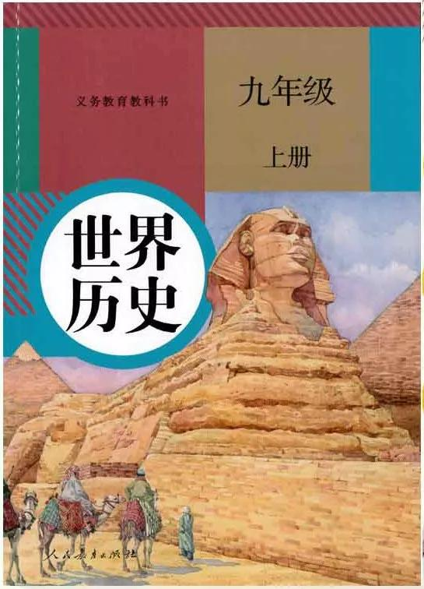

世界古代史注重全面反映多元文化和历史发展的多样性，以及在亚欧非洲之间不断进行的交往，
世界近代史注重揭示资本主义产生和发展历程，马克思主义诞生和殖民地人民对资本主义殖民地扩张的反抗，以及资本主义世界市场的不断扩大和世界各地区之间联系的不断加强
世界现代史注重社会主义资本主义和发展中国家发展的历史进程，以及世界日益联系成为一个密不可分的整体，构成了世界各国相互依存相互竞争相互影响的局面

Slide 19
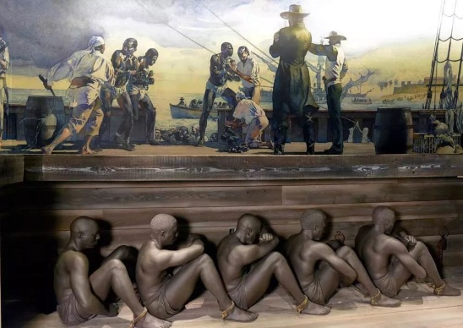
（四）、真题探究
1、阅读表格，其内容反映出的共同历史背景是（ ）
有关国家废除奴隶贸易和奴隶制时间表
时间 国家 | 宣布废除奴隶贸易 | 法律生效日期 | 宣布废除奴隶制
英国 | 1807 | 1808.1.1 | 1833
法国 | 1792；1818 | 1818 | 1848
美国 | 1808 |  | 1865
葡萄牙 | 1836 | 1858；1869 | 1878
西班牙 | 1820 |  | 1878
——郑家馨《殖民主义史：非洲卷》
Ａ．文艺复兴运动的兴起 Ｂ．早期资产阶级革命爆发
Ｃ．工业革命的深入开展 Ｄ．民族解放运动空前高涨

Slide 20
2、19世纪末，欧洲的实业家、政治家、经济学家和记者罕见一致地对美国进行谴责，认为美国“正在侵蚀欧洲国家的经济主导地位”，并提出“欧洲国家应该将它们的经济领土进行重整，以最大化产出优势”。对此最合理的解释是
Ａ．欧洲丧失了世界经济领导权
Ｂ．美国崛起威胁到欧洲的地位
Ｃ．欧洲一体化进程已正式启动
Ｄ．美日欧间政治矛盾日趋激化
立德树人：反对狭隘民族主义
史料实证：史论互证（给现象推结论）

Slide 21
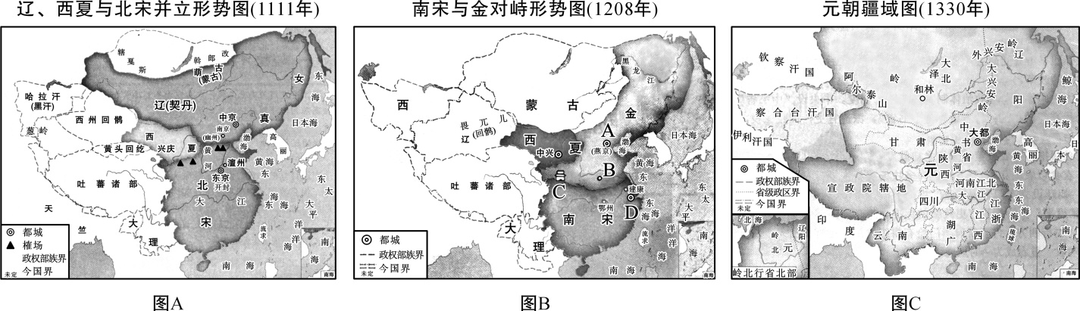
3、填空题
（1）由图A到图C表明这一时期政治局面上呈现 ___________ 趋势；图B中，南宋与金议和划定的西段边界是______（填字母）；图A、B出现的辽、西夏、金少数民族政权中，存在时间最短的是_________。这一时期各民族之间在更大范围内交融，元朝时民族融合空前加强。同一时期，西欧城市兴起，其特点是________，如教材所描述“城市的空气使人自由”。（4分）
历史阶段性、历史地图、分析中外共时性问题

Slide 22
4.十九大报告指出：“中国共产党人的初心和使命，就是为中国人民谋幸福，为中华民族谋复兴。这个初心和使命是激励中国共产党人不断前进的根本动力”。综合上述材料，结合所学，对这段话加以理解说明。（1分）
答案： 说明：初心：党的一大提出最高纲领，二大提出反帝反封建纲领。为此，1、中国共产党人取得了新民主主义革命胜利，建立中华人民共和国；2、改革开放，综合国力显著增强，国际地位不断提高，开启中国特色社会主义新时代；时刻牢记人民需要，适时调整战略重点和目标，3、决胜全面建成小康社会、实现中华民族伟大复兴的中国梦而继续奋斗。
立德树人：制度自信、中共领导
家国情怀：了解并热爱祖国

Slide 23
（四）总结：（1）陕西试题呈现的新导向
一、依据新课标新教材 突出重点内容考察，
二、体现5大核心素养 发挥全面育人功能，
三、以唯物史观为引领 重视问题深层分析，
四、锁定时空开展探究 阶段整体综合多样、
五、多维考察历史解释 提升辩证思维能力，
六、历史现实深度融合 落实立德树人目标

Slide 24
（2）考试新变化：
1. 由开卷到闭卷、由合卷到分卷
2. 由《考试说明》到《课程标准》
3、由40分增加至60分
4. 由多版本到一版本（部编版）
5、试题类型增加了填空题与简答题

Slide 25
2020年我们中考历史备考的新策略
一、精讲部编历史课本
四、归纳历史发展阶段特征
五、历史专有名词解释
二、知识点透析式解读
三、构建历史知识小专题
六、历史知识热点解读
七、答题方法与技巧

Slide 26
陕西中考历史知识组合逻辑
逻辑（一）：重视时序性和整体性的结合
注重持续发展，同类线性考查（时序性）
注重知识综合，古今中外比较（整体性）
逻辑（二）：“古今贯通”考——趋势 理清发展线索
“中外关联”考——异同 加强中外比较
，

Slide 27
一、精讲部编教材
（一）、 教材三级阅读
第一级:阅读“章(主题)”“节”“目”，构建内化的知识
1.阅读目录。形成章(主题)在知识体系中的地位，并揭示章(主题)之间关系
2.以章(主题)为单位阅读“节”，实现两个“建立”。建立“节”与“章(主题)标题”之间的内在联系:建立“节”与“节”之间的内在联系
3.阅读“目”，实现“两个理清”。理清“目”与“节”的关系，“目”与“目”之间的关系。
一般来讲:一、课如果是一个事件，各目之间可能是事件的“背景、过程、结果和影响”;如果是一种制度，各目之间可能是“制度的初创、发展、完善、顶峰和消失”:也有可能子目之间是一种并列关系，从不同的角度诠释核心主题(概念)。
第二级: 阅读“段”“句”“词”达到“三个明确”
一、是明确每段的角度化内含；二是明确该段与子目的逻辑关系；三是明确、理解、记忆关键句和核心词(时间、地点、天名、概念)，这些句和词往往是题眼
第三级:阅读课本“辅助材料”:拓展视野，突破重难点
1、阅读课本中引用的文字材料。知识链接、资料卡片和学习 思考(思考问题可 进行探究）2、读历史图片。图片在课文中的从属地位决定了它应配合正文同步阅读。关注:①明确与课本库个知识点有联系:②获取图片的显性信息和隐性知识:③尝试着把放置图片的用意转化成文字语言

Slide 28
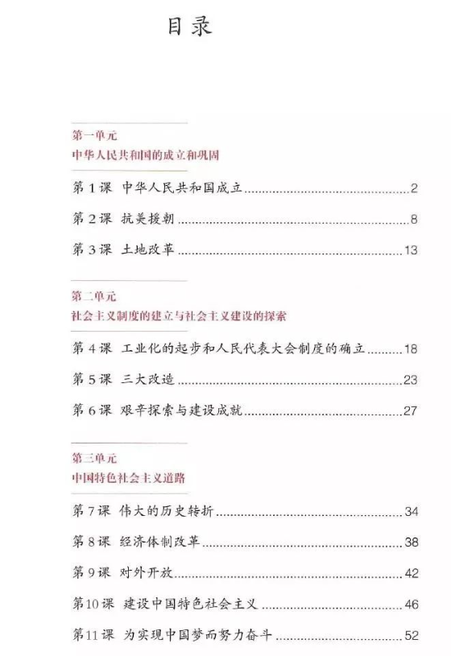
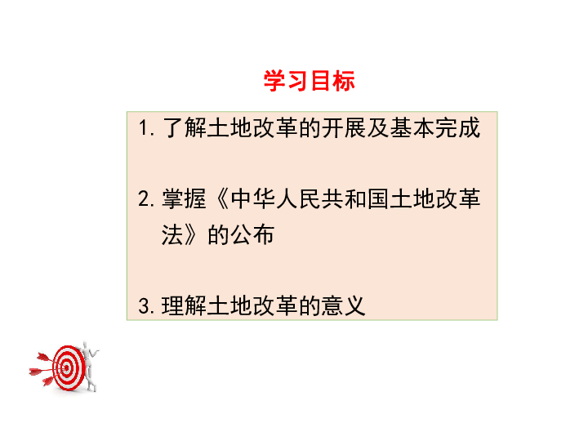
（二）、课例分析

Slide 29
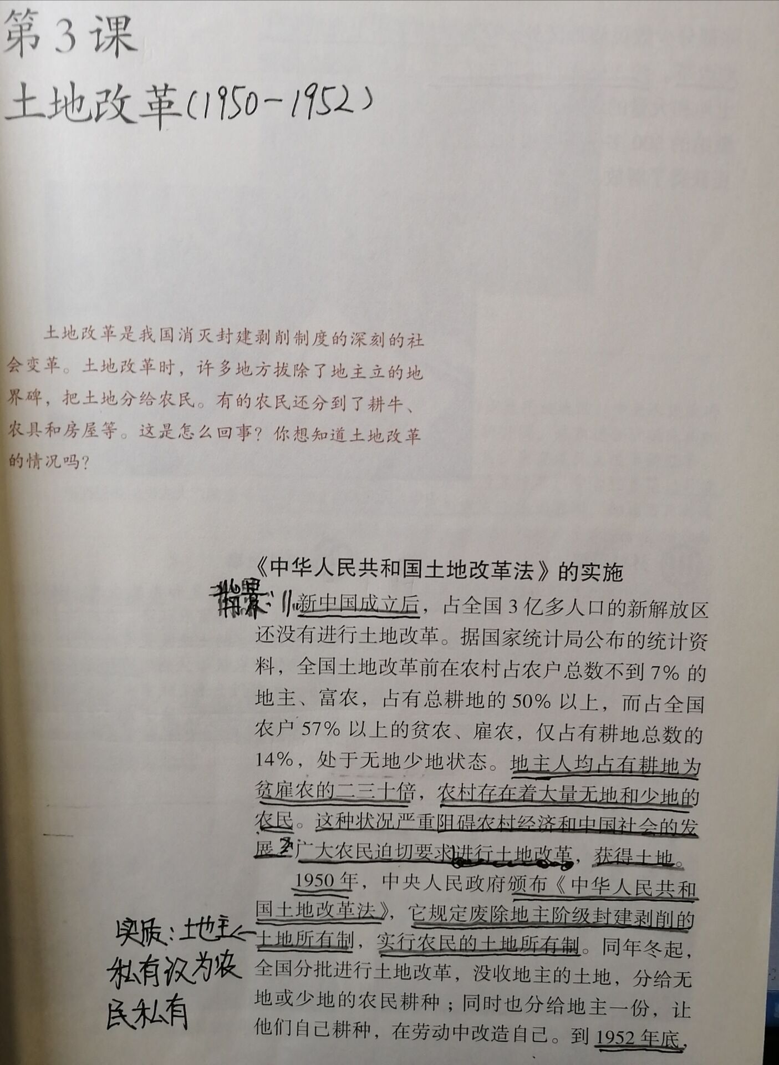
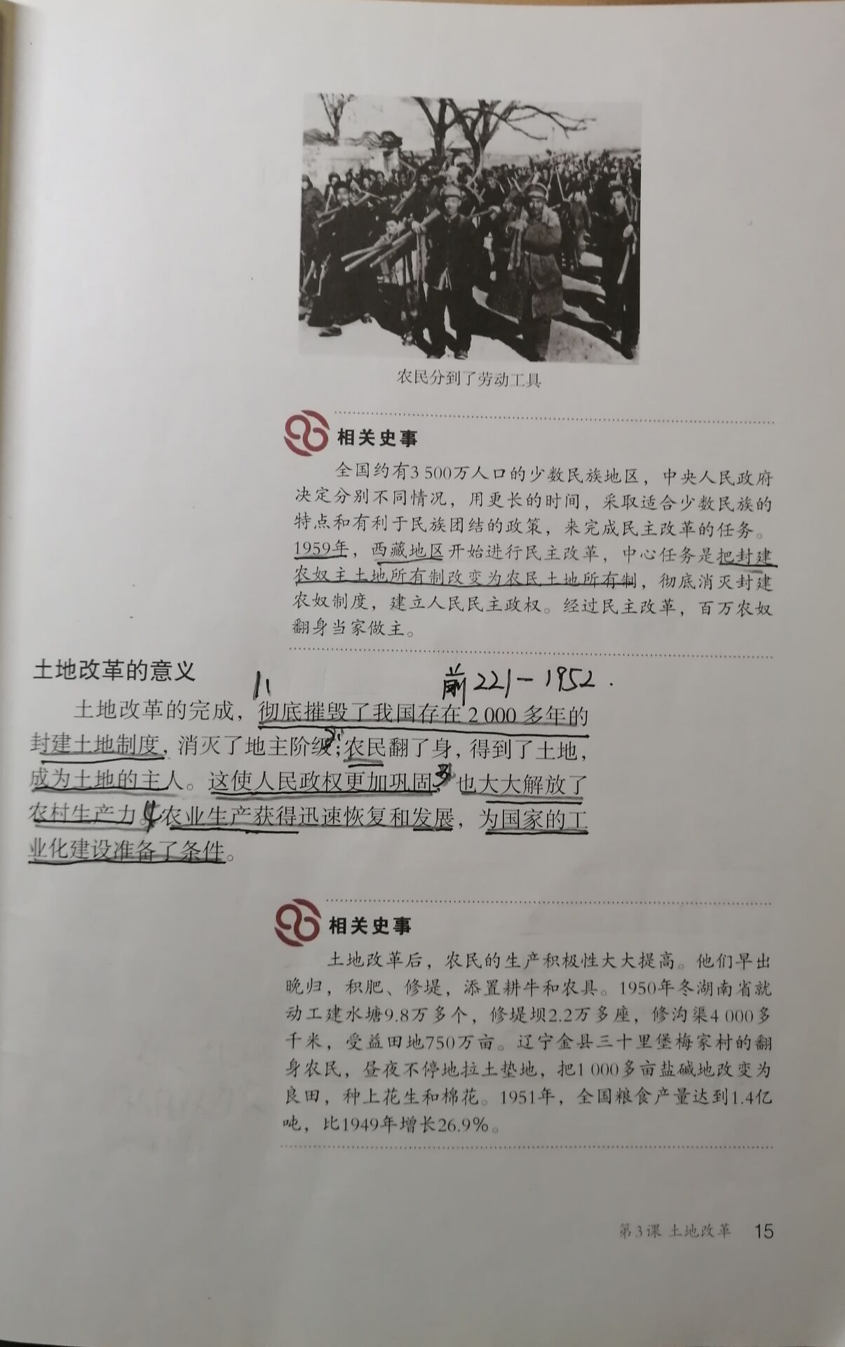

Slide 30
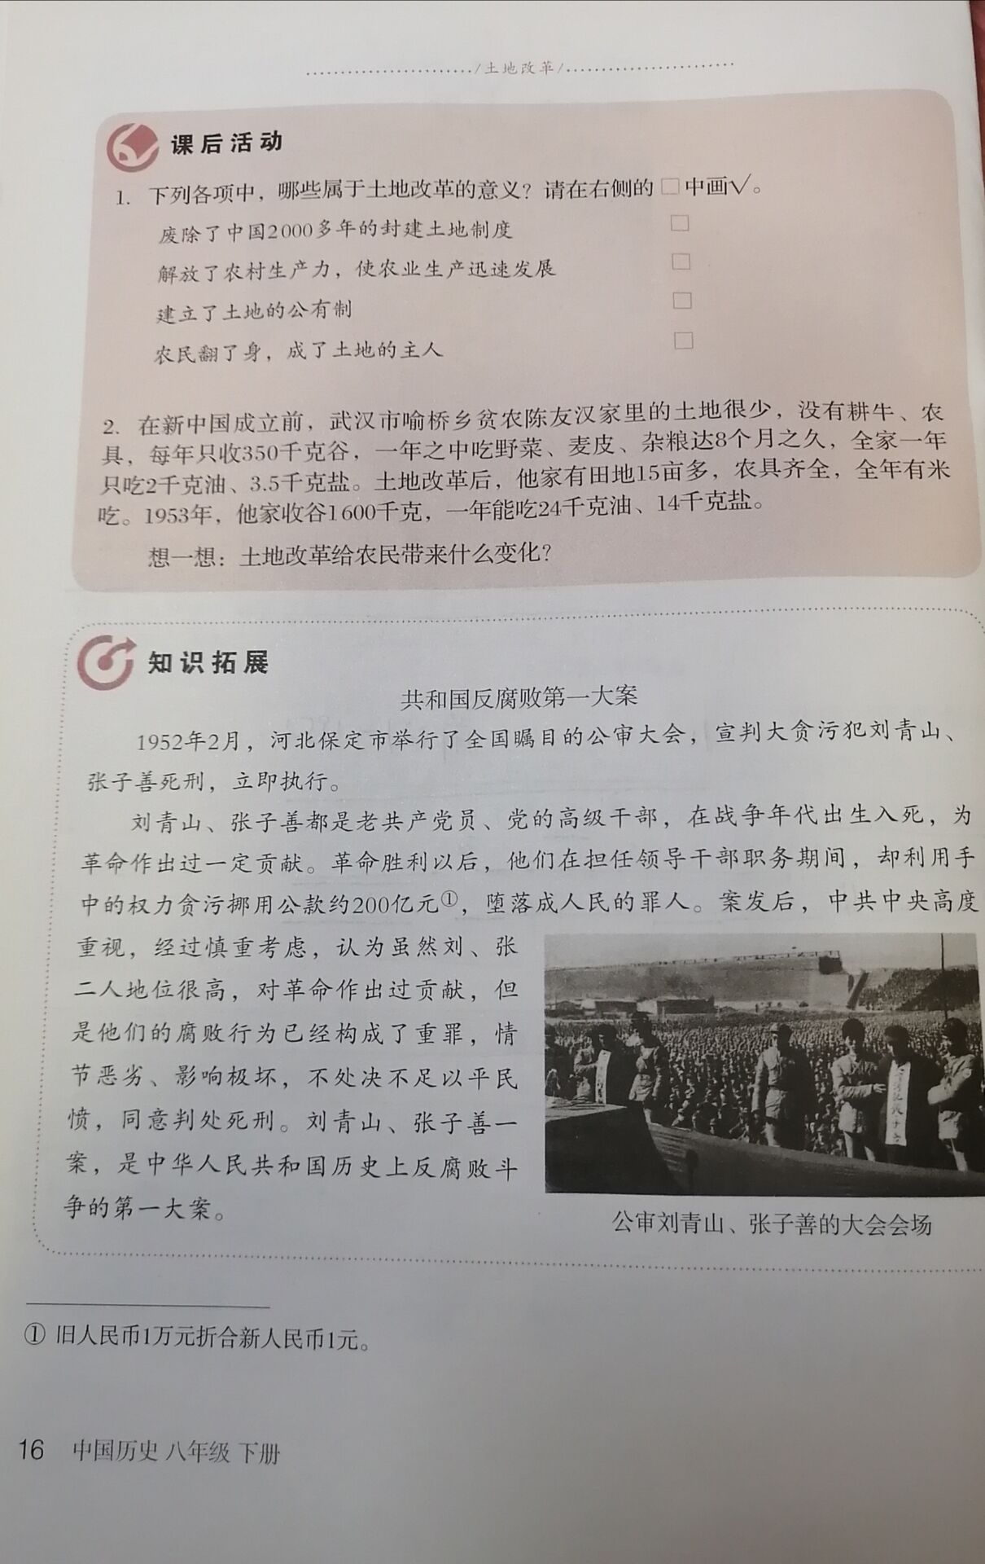

Slide 31
二、考点精读
例1：商鞅变法
背景 | 1、政治：战国时期各诸侯国为了富国强兵对本国落后的制度进行改革，秦孝公变法图强，任用商鞅进行变法2、经济：铁器牛耕的使用与推广，促进生产力的发展，新型地主阶级为发展封建经济掀起变法运动
目的 | 富国强兵
时间 | 公元前356年
内 容 |  | 影 响
经济：1、奖励生产（生产粮食和布帛多的人，免除劳役；重农抑商从事商业而贫困的人全家罚做奴隶）2、废除井田制，承认土地私有，允许土地自由买卖；3、重农抑商4、统一度量衡 |  | 1、扩大了国家赋税兵役、徭役来源2、加强了对地方的控制。
政治：1、编制户口，加强刑罚，（一家犯法其他人家如隐瞒不告就以相同的罪名处罚）2、推行县制，县令由国君任命 |  | 1、瓦解了旧的血缘宗法制度中央集权制度的建设从此开始2、严刑峻法也是导致后来秦朝灭亡的主要原因
军事：奖励军功（按军功授爵） |  | 有利于军队战斗力的加强
作用 | 1、使秦国强大为后来统一六国奠定了基础2、为我国封建政治制度的确立奠定基

Slide 32
例2：第二次国共合作
时间 | 1937年9月——1946年
背景 | 西安事变后抗日民族统一战线初步形成七七事变后民族危机空前严重
标志 | 1937年9月《国共合作宣言》的发表
进程 | （1）1937年8月，中国工农红军主力改编为国民革命军第八路军，南方八省的游击队改编为国民革命军新编第四军（2）1937年9月国共合作宣言发表蒋介石发表谈话，实际上承认中国共产党在全国的合法地位
意义 | （1）是以国共合作为主体的抗日民族统一战线正式建立国共全民族抗战的局面正式形成。（2）为夺取抗日战争的最后胜利奠定了基础

Slide 33
例3：西欧中世纪和中国古代城市的比较
 | 西欧中世纪的城市 | 中国古代的城市
规模 | 规模小、人口少 | 规模大、人口多
结构 | 开放型 | 封闭性
经济 | 工商业 | 自然经济
职能 | 以经济，为主，发展为综合性 | 以政治军事为主
管理 | 具有一定的自治权 | 处于于中央集权管理之下

Slide 34
例4：文艺复兴与启蒙运动的比较
 |  | 文艺复兴 |  | 启蒙运动
同 | 原因 | 都是资本主义发展和资产阶级建立自己价值观要求的产物
 | 性质 | 都是资产阶级思想解放运动
 | 作用 | 都解放了思想和打击了封建神学统治
异 | 时间 | 14-16世纪 | 17-18世纪
 | 背景 | 资本主义萌芽；资产阶级产生 | 资本主义经济发展和资产阶级队伍壮大
 | 历程 | 14世纪产生于意大利15世纪后半期扩展到西欧诸国16世纪达到高潮º17世纪结束 | 17世纪产生于英国º18世纪在法国走向高潮º最早结果于美国（1776年《独立宣言》）
 | 矛头 | 封建神学世界观 | 封建教会和封建制度
 | 核心 | 人文主义 | 理性主义
 | 内容 | ①反对神学世界观，肯定人性； ②倡导个性解放，反对禁欲主义； ③崇尚理性和科学，追求知识。 | ①否定一切外在权威，判断是非的唯一标准只有人自己的“理性”。 ②集中力量批判专制主义、教权主义；号召消灭专制王权、贵族特权和等级制度；追求政治民主、权利平等和个人自由。
 | 意义 | ①推动了资本主义发展。 ②提倡科学实验、注重实践，催生了近代自然科学产生发展。 ③冲破了基督教神学桎梏，唤醒了人的自我意识。 | ①进一步解放了人们的思想。②为资产阶级革命提供了思想、理论准备。③鼓舞了殖民地和半殖民地人民争取民族独立的斗争。

Slide 35
例5：中国古代中央集权的君主专政制政体与古希腊的民主政体的比较
比较项 | 古代中国 | 古希腊
政体 | 中央集君主专制政体 | 以雅典为代表的民主政体
政体特征 | 皇权至上；政权世袭 | 主权在民；轮番而治
形成条件 | 依托大河平原；小农经济；国大民众 | 依托海洋港湾；工商业经济；小国寡民
政体之利 | 有利于维护民族和国家的统一，大工程的兴建，保持文明发展的稳定性和连续性 | 使公民有自由发挥才能的空间，促进思想文化空前活跃
政体之弊 | 易产生暴政和腐败；随着文明的进步以及人类自主意识和平等观念的增强，这种专制体成为束缚人类自由和社会进步的障碍 | 它把权利交给所有的公民，轮番而治的形式易导致极端民主。权力的分散性，也是古希腊文明衰落的原因之一
作用 | 进入文明时代以后的中国、希腊，都取得了辉煌的成就， 这与其制度建设密切相关。并且他们的政治制度为后代沿袭和仿效

Slide 36
三、构建知识小专题
（一）专制主义中央集权制的发展历程
1、皇帝制
2、三公九卿制
3、郡县制。
4、中外朝制度
5、独尊儒术
6、推恩令，
7、盐铁专营
1、集中军权、行政权、财权
2、行省制
1三省六部制
2科举制
1、废丞相设三司
2、设立军机处
宣统帝退位帝制结束
——————————————————————————————————————————————
秦汉 ———— 隋唐 —--—— 宋元 ——-—— 明清 ——--—— 辛亥革命
————————————————————————————————————————-—————
建立
完善
进一步发展
顶峰
结束
中央集权制的两对矛：盾是皇权和相权中央与地方
中央集权制的发展趋势是：逐步加强，明清时期达到顶峰

Slide 37
（二）分封制的发展历程
时 期 | 发 展 状 况
西周 | 分封制盛行
春秋 | 诸侯争霸分封制受到冲击
秦朝 | 废除分封
西汉初 | 郡国并行（郡县制、诸侯国并存）
汉武帝 | 颁布推恩令：削弱封国势力
西晋 | 1、280年晋武帝统一全国分封诸王 2、晋惠帝（武帝儿子）昏庸无能引发八王之乱，西晋从此衰落。
明朝 | 1、分封诸王朱元璋分封亲子为诸王 2、靖难之役：朱元璋死后，太子朱彪早逝孙子朱允炆即为，并进行削藩。朱棣起兵反抗
小结：1、分封制的推行或废止取决于当时统治的需要 2、分封制在历史上引发了多次割据混战、表明它不适应国家统一

Slide 38
（三）中古盛世
时期 | 名 称 | 措 施
西汉 | 文景之治 | 1、重视农业生产2、减轻赋税和徭役（田赋为三十税一）3、以德化民废除严刑峻法（断残肢体的肉刑）4、提倡勤俭反对奢华
东汉 | 光武中兴 | 1、释放奴婢、减轻农民负担2、减轻刑法3、合并郡县、裁减官员、惩处贪官加强对官吏的监督4、允许北方少数民族内迁
隋朝 | 开皇之治 | 1、发展经济 2、编订户籍 3、统一币制和度量衡 4、加强中央集权
唐朝 | 贞观之治、开元盛世 | 贞观之治：1、完善三省六部制2、修订《唐律疏议》3、完善科举制4、轻徭薄赋5、开明民族政策 开元盛世：1、整顿吏治2、发展经济3、重用贤能
清朝 | 康乾盛世 | （1）、人口增长（乾隆：3亿）（2）、耕地：面积增大（10亿）（3）、国库存银5000万两、存粮食千万石（4）、手工业：私营手工业取代官办工场占主导地位；（5）、商业：A中西贸易大顺差世界市场一半白银流入中国；B形成了由农村集市、城镇市场、区域性市场和全国性市场组成的商网；C工商业市镇较多（吴江县的盛泽镇、湖北的汉口镇）：D商帮（晋商、徽商）；E金融机构（票号）
认识：（一）盛世的表现：1、国家统一、政局稳定2、经济繁荣 （二）盛世原因：1、吸取前朝教训，调整统治政策2重视生产、3、统治者的个人素养及百姓的辛勤劳作

Slide 39
（四）、短命王朝
统治集团腐朽；
地方势力膨胀
1、奢侈无度2、好大喜功
3、穷兵黩武（征辽东）
刑法严酷、
赋税沉重
—————————————————————————————————————————
秦朝
西晋
隋朝
————————————————————————————————————————
（前221——前207）
（266——316）
（581——618）
二、共同点：1、不体恤民力2、引发后世王朝统治政策的调整

Slide 40
（五）中国近代企业类型
（1）外商企业
①鸦片战争后在中国通商口岸开始出现，属于列强对中国经济侵略的形式之一。
②甲午战争后，《马关条约》使日本取得在中国通商口岸开办工厂特权，根据片面最惠国待遇规定，其他列强也拥有此特权，外企在中国通商口岸大量出现。
①开办工厂
甲午战争《马关条约》
②开山采矿
商品输出为主 资本输出为主
③修筑铁路
第二次工业革命
④设立银行
③民国以来，随着中国民族工业的发展，外企在中国近代企业中所占比重呈下降态势，但民族工业发展始终受到外企的压制。
④新中国建立后，政府将其没收，转变为社会主义国营企业。

Slide 41
（2）洋务企业
①军工企业：“自强”；政府直接投资，政府经营，产品不在市场上流通，属于近代企业，但不具备资本主义性质。
代表企业：安庆内军械所（最早，曾国藩）、江南制造总局（最大，李鸿章）、福州船政局（左宗棠）、天津机器局（崇厚）。
②民用企业：“求富”；采用官办、官督商办、官商合办等形式，产品在市场上流通，属于近代企业，且具有资本主义性质。
代表企业：张之洞——汉阳铁厂、湖北织布局；
李鸿章——轮船招商局、开平煤矿。

Slide 42
（3）民族工业（民族资本主义企业）
①19世纪六七十年代产生与沿海地区，官僚（以私人名义）、地主和商人创办近代企业
②曲折发展分为八个阶段：艰难产生、初步发展、短暂春天、茂盛夏天、萧瑟秋天、绝境冬天、迎来新生和最后归宿。
（4）官僚资本主义企业
①洋务派创办的民用企业是官僚资本主义企业的前身。
②民国以来建立的私人企业，国家权力与私人所有制相结合。
③北洋军阀统治时期发展较快；国民政府统治时期，在近代经济中比重不断下降。
④新中国建立后，将其没收转变成社会主义国营企业。

Slide 43
（六）、全球化的趋势
全球化：是生产要素和产品跨越国界在全球范围内自由流动，各国各地区相互交融形成一个整体的历史过程
第一次工业革命及商品输出
第二次工业革命及资本输出
经济危机及冷战
第三次科技革命机苏联的解体
新航路开辟及早期的殖民扩张
————————————————————————————————————————————
开始形成
初步形成
正式形成
陷入困境
高速发展时期
————————————————————————————————————————————
15世纪末
19世纪中期
19世纪末20世纪初
20世纪30—90年代
20世纪90年代以来

Slide 44
（七）民族主义（以自我民族的利益为基础而进行的思想或活动）
美国独立战争；拉美独立运动
印度民族大起义、明治维新、太平天国、义和团运动、辛亥革命
印度非暴力不合作；埃及的华夫托运动；墨西哥的卡德纳斯改革
非洲独立年、纳米比亚独立万隆会议、新中国成立
—————————————————————————————————————————————
17、18世纪
19世纪中期到20世纪初
二战后
一战后
————————————————————————————————————————————————

Slide 45
（八）、全球化与中国
时 期 | 全 球 化 进 程 | 中 国 姿 态
15世纪——17世纪 | 全球化萌芽 | 闭关锁国政策
18世纪中期——20世纪初 | 世界市场初步并最终形成 | 中国被迫开放、主动适应全球化
20世纪90年代至今 | 体系化、法律化 | （一）前奏：游离于于资本主义世界市场 （二）积极融入全球化潮流1、改革开放、建立多边外交关系2、建立社会主义市场经济体制3、加入WTO。4、一带一路；5、构建人类命运共同体（中国智慧、中国方案）：人类应生死与共、实现共赢（2015年70届联合国大会）6、金砖领导人会晤、（巴西、俄罗斯、印度、中国）：2001经济协调增长7、二十国集团领导人峰会（1999美中等国发起旨在应对全球金融危机重建国际金融新秩序）8、亚信峰会会议（亚洲相互协作与信任措施）9、亚太经合组织（1989成立、1991中国加入）10、上海合作组织(2001中国与周边国家的关系)11、博鳌亚洲论坛

Slide 46
关于全球化的结论：
（1）全球化化是各个国家及地区的经济发展联系密切是人类经济发展的潮流与趋势，但是在资本主义国家进行全球化的过程中，它引发了这个落后地区的民族主义
（2）民族主义，对被侵略地区有一定的正义性，但客观上有碍于全球化的进程

Slide 47
（九）：党的历史上三次工作重心的转移
（1）1927年，秋收起义进攻长沙受挫，由走城市革命道路到走农村包围城市革命道路。
（2）1949年，中共七届二中全会，决定党的工作重心由农村转入城市。
（3）1978年底，十一届三中全会，从阶级斗争为纲转移到以经济建设为中心。
（十）：建国后农村生产关系的四次调整
（1）土地改革
（2）农业合作化
（3）人民公社化运动
（4）家庭联产承包责任制
（十一）、：近代中国
实现民主政治的四次机遇
（1）戊戌变法
（2）辛亥革命和民国建立
（3）国民革命运动
（4）重庆谈判与旧政协会议

Slide 48
（十二）、资本主义 制度的发展阶段
（1）自由竞争资本主义时期（18世纪60年代—19世纪70年代）
①重要特征
A生产方式——大机器生产（蒸汽机）
B生产组织形式——工厂
C 经济发展指导思想——自由主义（亚当·斯密 1776年 《国富论》 强调市场的调节作用）
②重要历史事件
A政治上：美国、法国资产阶级代议制的建立。
B经济上：工业革命、资本主义世界市场初步形成。
C文化科技：自由主义思想和马克思主义的诞生。

Slide 49
（2）、私人垄断资本主义时期（19世纪70年代—20世纪三四十年代）
（1）重要特征
①生产方式——大机器生产（电力）
②生产组织形式——工厂（出现巨型企业）
③经济发展指导思想—自由主义（逐渐走向极端20世纪30年代世界经济危机）
（2）重要历史事件
①政治上：巴黎公社、俄国十月革命。
②经济上：第二次工业革命、资本主义世界市场最终形成、战时共产主义政策与新经济政策、斯大林模式的形成、三十年代经济大危机、罗斯福新政。

Slide 50
（3）国家垄断资本主义时期(20世纪三四十年代—至今)
（1）重要特征
①生产方式——大机器生产（核能成为新能源）
②生产组织形式——工厂
③经济发展指导思想——凯恩斯主义（强调政府干预经济）
（2）重要历史事件
①政治上：美苏冷战、两极格局的形成与瓦解。
②经济上：第三次科技革命、经济区域集团化与全球化的发展、战后资本主义经济的调整、资本主义世界经济体系的建立、苏联的改革。

Slide 51
四、归纳历史阶段的特征
（一）、隋唐时期
领 域 | 时 期
政治 | 1、专制主义中央集权制度得到完善,2、统多民族国家进一步发展。3、安史之乱后中国再次陷人割据势力膨胀、社会动荡不安的局面。
经济: | 1、封建经济空前繁荣，2、唐中期安史之乱后，经济重心开始南移。
民族关系 | 与周边少数民族关系得到巨大发展，民族交融加强。
对外关系 | 开放、兼收并蓄
科技文化 | 在科技、文学等领域全面繁荣,对世界产生深远影响。
世界 | 1、7世纪初，伊斯兰教创立、阿拉伯帝国成为当时世界上疆域最大的帝国;2、646年开始，日本进行大化改新;3西欧自给自足的封建庄园经济盛行一时;4、10世纪开始，西欧城市重新兴起

Slide 52
（二）从国共合作到和国共对峙（1924~1937年）
地区 | 特 征
中国 | 1、国共两党关系从合作走向对立，2、日本加紧侵华，中国民族危机不断加深3、从国共合作到国共对立中，4、中国共产党不断走向成熟。
世界 | 1、苏联进行一、二五计划，社会主义建设取得了巨大成就，2、1929年爆发的经济危机、罗斯福新政的实施使美国走出了经济大危机：德、日走上了侵略扩张的道路，世界局势处动荡不安

Slide 53
（三）20世纪五十年代以后的世界发展状况
领域 | 特 征
政治 | 1、两极格局取代了“凡尔赛一华盛顿体系”2、欧洲的联合和日本的崛起,冲击了美苏两极格局3、亚非拉地区的民族解放运动空前高涨，广大发展中国家日益成为影响世界发展的重要力量。世界资本主义殖民体系逐渐崩溃。 4、苏联先后进行了赫鲁晓夫改革、勃列日涅夫改革和戈尔巴乔夫改革，但这些改革都未能突破苏联模式的束缚,最终导致苏联解体。
经济 | 1、美国成为资本主义世界头号强国2、西欧各国逐渐走向联合,壮大了经济实力,战后日本经济持续高速发展，资本主义世界形成了美、日、西欧“三足鼎立”的局面
中国 | 1、解放战争的胜利，建立中华人民共和国，2、通过抗美援朝、土地改革等努力巩固了新生的人民政权;3、社会主义制度建立，4、社会主义建设探索在曲折中前进，外交、科技、祖国统一等取得巨 大成果。

Slide 54
（四）14~19世纪中西文明的对比
 | 中 国 | 世 界
政治 | 统一多民族国家巩固、君主专制制度空前强化 | 资产阶级革命并确立了资本主义制度
经济 | 农耕文明衰落，闭关锁国政策阻碍了资本主义的萌芽 | 欧美资本主义经济发展并进行了工业革命
思想 | 八股取士和文字狱禁锢了人们的思想 | 文复兴和启蒙运动推动了思想的解放与进步
对外 | 由开放逐渐走向闭关锁国 | 新航路开辟，积极开展对外贸易
科技 | 传统科技进入总结阶段 | 近代自然科学的产生与发展

Slide 55
（五）世界古代史
非洲：埃及
亚洲：西亚两河流域的古巴比伦
印度河流域的古印度
亚洲：阿拉伯帝 国古代日本
亚非拉地区：殖民运动
古代
（原始、奴隶社会）
封建时代（中世纪）
（476—1453）
走向近代社会（1453—1917）
一、希腊城邦
1、希腊城邦（前8世纪）2、雅典民主制度（前5世纪）（春秋战国:齐桓公争霸）
二、亚历山大东征（前334年）
三、罗马时代
1、罗马共和国（前509—前27）
A、《十二铜表法》（前450） B、布匿战争 （前264——前146）（秦统一六国） C、斯巴达克起义（前73年） （汉朝）
2、罗马帝国（前27年--395年）
A、基督教兴起（1世纪）（王莽建立新）
B、395年罗马帝国分裂为东（拜占庭）、西罗马帝国C、西罗马灭亡（476年） （南北朝）
文化遗产：民主 、法制
一、西欧
1、法兰克王国—查理曼帝国（481——843）
A、封君封臣（8世纪）
B、843年《凡尔登条约》（唐朝：开元盛世）
2、英国《大宪章》（元朝成吉思汗驾崩）
二、东欧
拜占庭帝国（395——1453）
《罗马民法大全》（南北朝）
文明：庄园、城市、大学
一、近代资本主义社会的萌芽
1、租地农场（11世纪）、手工工场（13世纪）
2、文艺复兴；新航路开辟及殖民掠夺（明朝）
3、1620年英国在北美建立第一个殖民地：弗吉尼亚（清朝努尔哈赤）
二、近代资本主义社会建立
1、英国：英资、一工（1765）、牛顿《原理》出版（1687年）
2、美独（1775）、法大（1789）（清朝：乾隆时期广东十三行；金瓶掣签；鸦片战争）

Slide 56
五、历史专有名词解释
（一）、历史概念
中国古代史：母系氏族、分封制、专制主义中央集权制度、禅让制、重农抑商、三公九卿制、郡县制、分化事权、金瓶掣签制等
中国近现代史：小农经济、半殖民地半封建社会、领事裁判权、近代化、商品输出、资本输出、新旧民主主义革命、近代工业、民族资本主义、新民主主义社会与社会主义社会、红船精神、工农武装割据、左右倾、社会主义市场经济、有中国特色的社会主义等。
世界历史：奴隶主民主政治、资本主义萌芽、人文主义、启蒙思想、联邦制政府、马克思主义、“工场”与“工厂”、资产阶级、计划经济、市场经济、商品经济、垄断与垄断组织、社会保障制度、资本主义世界市场、逆全球化等。

Slide 57
近代化：也叫现代化，以政治民主化，经济工业化为主要标志。
资本主义：以牟利为目的，将私产投于工商业的经营思想
资本主义萌芽：手工工场；雇佣制；为市场；
为牟利；商品经济。
逆全球化：是指把全世界各国及地区因为全球化而导致的相互依赖及整合回退的一个过程。

Slide 58
（二）对历史史观进行补充
主要的历史史观：
1、全球史观：人类历史是一个整体，是由分散发展到逐渐形成一个整体的变化过程。（经济全球化）
2、社会史观：人类历史不仅包括影响人类发展进程的重大事件，还包括与平民百姓生活息息相关的小事件、衣、食、住、行、风俗习惯等（宋元社会生活；民国时期剪发辨、改称呼，易服饰）
3、文明史观：历史是人类文明发展的历史。纵向：采猎文明、农业文明、工业文明 横向：物质文明、政治文明、精神文明
4、近（现）代化史观：人类历史是由传统农业社会向近代工业社会转变的历史，包括政治、经济、思想等方面的转变。（专制—民主；农业—工业；封建儒家思想——民主科学）

Slide 59
六、热点知识复习
“知史以明鉴，查古以至今”。历史教学绝不是对过去的简单再现和复述，而是和现实热点问题有着不可分割的联系，我们的历史教学必须和现实紧紧联系起来，在感受历史事件时，找准和现实的切入点，在历史中比较现实，在现实中学习历史，注重历史知识与社会重大时政和社会热点问题相结合，引导学生从历史中汲取有益的经验和教训

Slide 60
（一）陕西中考“热点”问题的考察呈现有以下几个特点：
1、主要考察近一年来(2018年5月一2019年4月)国内外发生的重大时事。
2、逢5和10周年纪念类历史大事。
3、教材中的特别重大事件和历史问题，也就是我们常说的“高频考点”社会转型与文明演进、大国崛起与国际格局、文化自信与核心价值、国家治理与民生改善、三农问题、民族关系、改革开放、工业革命、中共党史、民族主义、近代化、城市化、经济全球化……

Slide 61
4、以往热点问题命题以“旁敲侧击”“含沙射影”为原则，以新材料，新情景、新角度为方式，隐性介入的方法进行考查。而最近两年则公开考查社会热点和周年纪念类问题。
5、不仅要关注一年内与教材紧密结合的时政热点，更要关注那些长效的，事关国计民生的持续性热点在当年试题中的体现。

Slide 62
例1、中美贸易争端继续升级
2018年美国政府开始对我国输美商品加征关税，挑起中美贸易争端，我国政府予以坚决回击，随后美国政府宣布将对中国5500亿美元的商品加征关税，中美之间的贸易争端继续升级。

Slide 63
（1）中美关系的发展变化
1844年 | 中美签订《望厦条约》
第二次鸦片战争时期 | 美国与清政府签订《天津条约》，是英法联军的帮凶之一
1899年 | 美国提出“门户开放”政策。
1900—1901年 | 在八国联军侵华战争中，美国侵略中国并参与签订《辛丑条约》。
抗日战争时期 | 美国支持中国抗战。
抗战胜利以后 | 美国奉行扶蒋反共政策。
新中国成立初期 | 以美国为首的帝国主义国家对新中国采取敌视政策，外交上孤立、军事上包围威胁、经济上封锁禁运。1950年，美国发动朝鲜战争，中国人民志愿军抗美援朝，取得胜利。
随着中国国际地位的提高和国际形势的变化 | 1971年7月，基辛格秘密访华。1972年，美国总统尼克松访华，双方在上海签署《联合公报》，两国关系开始走向正常化。1979年，中美正式建立外交关系。

Slide 64
（2）中美关系的角度
国际格局角度看中美关系的变化
在复习中要将中美关系的发展变化放在当时的国际关系格局
的变化中来分析，从中分析中美关系变化发展的原因。
经济全球化的角度看中美贸易争端
由当前的中美贸易争端分析经济全球化对世界各国带来的影响
以及中国面临的机遇和挑战。
国际政治形势的角度看中美贸易争端
美国政府挑起中美贸易争端，其实质是要阻挠中国的崛起，
因此在复习中注意分析冷战后国际政治形势的变化。

Slide 65
例2：中华人民共和国成立70周年
热点时事 | 考查切入点
 | 1.1949年新中国的成立
 | 2. 新中国的民主政治建设历程
 | 3. 新中国的经济建设历程
 | 4.新中国成立以来农村生产关系的调整
 | 5. 新中国的科技成就
 | 6. 建设中国特色社会主义理论的形成和发展。
 | 7.人民军队的发展史
2019年10月1日，在天安门广场举行了盛大的开国大典阅兵仪式式和以“同心共筑中国梦”为主题的群众游行，群众游行分“建国创业”“改革开放”“伟大复兴”三个篇章

Slide 66
例3：新冠肺炎疫情
爆发于2019年末的新冠肺炎疫情，作为新中国成立以来在我国发生的传播速度最快、感染范围最广、防控难度最大的一次重大突发公共卫生事件。对我国乃至世界上的社会、政治、经济以及生活等方面产生了重大的影响，到目前为止在党和政府的强有力领导下，在全国人民的积极配合下，我们已经取得了很大的胜利
（1）、中国古代医学的发展
（2）、中国近代的瘟疫

Slide 67
时 间 | 概 况
1856——1900 | 云南86县流行鼠疫，死亡人数超过73万人
1884——1953 | 福建57个县、市71万多人死于鼠疫。
1887——1919 | 内蒙东部52万人死于鼠疫。
1910——1911 | 东部鼠疫，黑龙江、吉林死亡2万多人；同期，肺炎流行死亡6万人
1917 | 内蒙古流行肺鼠疫，波及6个省市，死亡1.46万人。
1920——1921 | 东北第二次鼠疫流行，死亡9300多人。
1928 | 内蒙西部鼠疫流行，波及17个县、市、旗，死亡3039人。
1929 | 哈尔滨及中东铁路沿线发生霍乱，死亡3000人。
1932——1934 | 吉林鼠疫流行，死亡3243人。
1933 | 东北两个城市鼠疫，死亡1000多人；中南地区发生可疑疫病，造成5万人死亡。
（3）、杰出历史人物的贡献和精神

Slide 68
七、答题方法与技巧
（一）新题型
（1）、简答题：
1、简述隋唐统治者加强中央集权的措施及影响；
2、简要概括新中国成立后计划经济的发展阶段及特点
3、用史实说明国家干预经济的发展理念是如何影响二战以后的资本主义世界的。

Slide 69
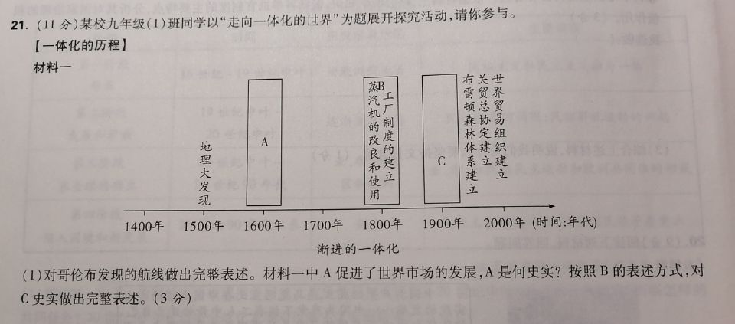
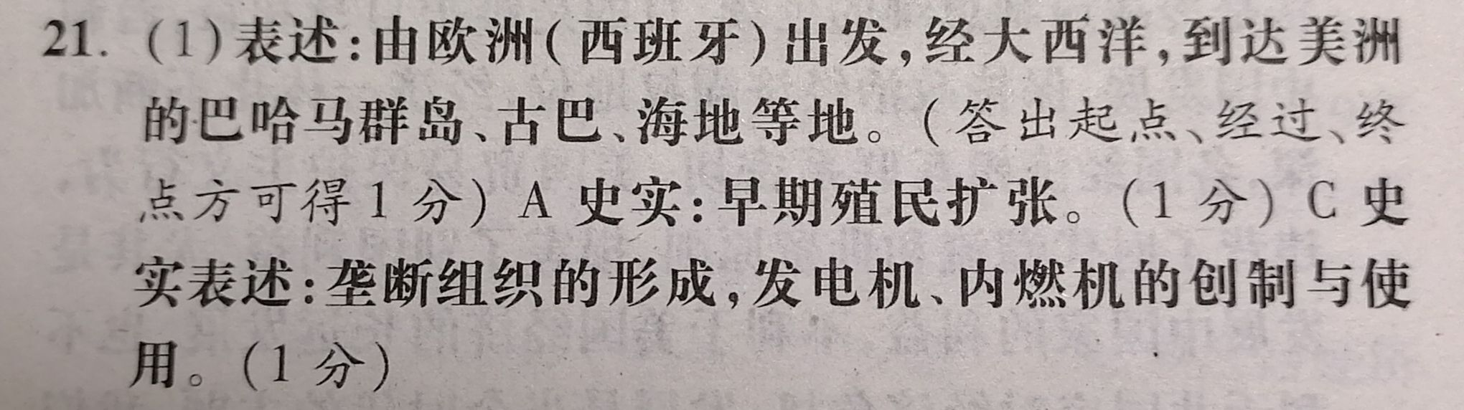
（2）表述题

Slide 70
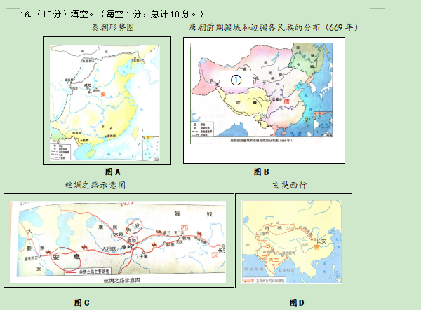
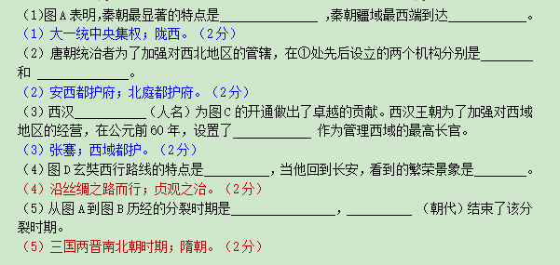
（3）填空题

Slide 71
（二）、选择题
（1）选择题的题型结构
（4）历史史实
（3）
结果
影响
意义
评价
（2）
背景
条件
原因
目的
新材料、新情境
（1）本质、实质
难度最大
（1）考查历史表象的本质或实质。
（2）考查引发历史表象的原因、背景、条件和目的。
（3）考查历史表象产生的结果、影响、意义和评价。
（4）考查历史表象对应的史实。

Slide 72
（2）选择题的思维角度
题干三要看：
1、看时间、空间、界定答题范围
2、看肯定、否定确定答题方向
3、看关键词明确内涵外延
选项三要思：
1、是否符合历史史实
2、是否符合题干要求
3、是否与题干有必然关系

Slide 73
（三）、非选择题
（1）非选择题结构与试题类型
概括归纳题
提炼论题，论证观点题
比较区别题
评价题
分析
因果题
新材料、新情境
评述题
提取信息说明题
谈认识、说启示、分析理解题

Slide 74
1. 第一种题型：概括归纳题
【问题设计】根据材料并结合所学知识，概括（归纳）……
特点（现象、背景等）。
【解决思路】
①辨清试题类型
（1）审清题干
②标出关键限定词。
③确定答案数量。
①划分层次（根据标点、主体或意思）
（2）解读材料
②标出关键词句。
③转化语言，罗列答案。
①序号化。
（3）答案布局
②段落化。
③要点化（言简意赅，废话少说）。

Slide 75
影响、意义类设问的答法
1、政治角度：政治稳定；民族团结或国家统一；法社会性质发生变化
2、经济角度：政府的财政收入；促进经济发展；人民的生活水平；经济格局或经济体制
3、思想角度：社会客观需要相适应；符合时代发展的潮流
4、国际关系：有利于世界和平与发展；促进友好合作或加深矛盾；
影响国际关系的格局

Slide 76
2. 第二种题型：分析因果题
【问题设计】根据材料并结合所学，分析说明……原因、影响。
【解决思路】
（1）解读题干：判断试题类型；化简问题，迁移问题。
（2）解读材料：①标出关键词句，转化语言；
②联系所学，补充完善。
（3）答案布局：①序号化；②段落化；③要点化（言简意赅）。

Slide 77
原因、背景类设问的答法
设问方式 | 答题角度
根本原因 | ①政治层面的根本原因从经济层面入手。②生产关系层面的根本原因从生产力入手 ③一切历史事件存在和发展的根本原因从内因入手
主客观原因或内外因 | ①主观原因一般从领导某事件的阶级、阶层的主观目的、动机或政策、方针等方面进行考虑。②客观原因一般从自然或社会环境、经济现状、政治现状等方面进行考虑。
直接原因 | ①从直接引发事件的偶然性因素（导火线、借口等）分析

Slide 78
启示、认识类设问的答法
（1）启示类：一般从经验、教训两方面思考，侧重从要怎么样，不要怎么样两方面回答。
（2）认识类：侧重从是什么、反映了什么、怎么样的角度回答。解答此类题目，要以唯物史观为指导，把历史现象放在特定的历史情境中去思考，紧扣题目归纳总结出一些规律性认识，不能脱离题目泛泛而谈。
（3）借鉴、建议、主张、态度类：侧重从怎么样的角度回答。注意从历史和现实两个角相近，或过于具体，缺乏理性与概括。

Slide 79
（三）、书写与卷面的培训
（1）紧扣题意，简明扼要
（2）条理清楚，字迹工整
（3）书写完整，语言规范

Slide 80
谢谢大家
祝大家在2020年中考中取得好成绩！

